Slide 1
Klinik Etik Değerlendirme Süreci ve Hastane Etik Kurulları
Dr. Öğr. Üyesi Müge Demir
HÜTF Tıp Tarihi ve Etik AD
mdemir@hacettepe.edu.tr

Slide 2
Sunum Planı
Klinik etik
Etik ikilem
Etik karar verme süreci
Etik danışmanlık
4 kutu yöntemi
Hastane etik kurullar

Slide 3
Klinik Etik
Klinik kelimesi Yunanca «klinikos» yani yatakbaşı (bedside) kelimesinden türemiştir.
Hastaların tanı-tedavi süreçlerinde ve hasta bakımında ortaya çıkan etik sorunların belirlenmesi ve giderilmesi ile ilgilenen etik çalışmalarına verilen addır.

Slide 4
Klinik Etik
Klinik etiği, tıp etiğinden ayıran en önemli özellik, bu alanda yapılan her türlü uslamlama ve değerlendirme sürecinin aynı zamanda bir karar verme süreci olmasıdır.

Slide 5
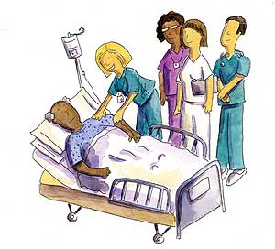
Klinik Etik
Klinik etik doğrudan hasta yatağı başında gerçekleşen ilişkideki etik sorunlara odaklıdır ve daha çok sağlık çalışanlarının etik değerlendirmelerini konu edinir

Slide 6
Etik İkilem
Belirli bir durumda her birinin farklı bir değeri koruduğu bilinen eylemlerin tümünü birden gerçekleştirmenin olanak dışı olması nedeniyle ortaya çıkan açmazlardır.
İki öncülün, genellikle tercihi zor seçenekler sunduğu bir tartışma türüdür.

Slide 7
Vaka
Hasta, çocukları da hekim olan 84 yaşında, anestezi uzmanı bir hekimdir.
Hastanın konjestif kalp yetmezliği, koroner arter hastalığı, tip 2 diyabeti, kronik böbrek hastalığı ve KOAH’ı vardır.
Son bir yılda 3 kez solunum yetmezliği nedeniyle yoğun bakıma yatmış, tedavi olup çıkmıştır.

Slide 8
Vaka
Son kez kalp krizi ve serebrovasküler kriz ile yoğun bakıma alınmıştır. Yoğun bakımda kalbi durmuş ve hasta şoka girmiştir. 4-5 dakika süren masajdan sonra hastadan yanıt alınmış, hasta şoktan çıkmıştır, ancak bilinci kapalıdır.

Slide 9
Vaka
Yoğun bakım ekibi nörolojiden konsültasyon istemiştir. Glaskow koma skoru 3 olan hasta için nöroloji konsültasyonu sonucu hastanın bitkisel yaşama girdiği kararı verilmiştir.
Hastanın MR ve diğer testleri istenmiş ancak hastanın MR için transferi, MR ayarları son derece sorunlu olduğundan MR alınamamıştır.

Slide 10
Vaka
Hasta 1 hafta sonra ağrılı uyaranlara kısmen yanıt vermeye başlamış ve Gloskow koma skoru 4-5’e yükselmiştir.
Ancak daha sonra bir gelişme görülmemiştir. Hasta solunum cihazına bağlıdır, nazogastrik tüple beslenmektedir ve bilinci kapalı durumdadır.
Hastanın bilinci açılsa bile ciddi bir sekel kalması beklenmektedir.

Slide 11
Sorular
Hasta yoğun bakıma alınırken daha fazla invaziv girişim istemediğini belirtmiştir. Ailesi de hasta ile aynı fikirdedir.
Hastanın hekimi olarak nasıl davranırsınız?

Slide 12
Sorular
Hasta yoğun bakıma alınırken daha fazla invaziv girişim istemediğini belirtmiştir. Ancak ailesi sonuna kadar ne gerekiyorsa yapılması gerektiği yönünde görüşünü bildirmiştir.
Hastanın hekimi olarak nasıl davranırsınız?

Slide 13
Etik Karar Verme Süreci
Sorun Tanımlama
Sorunları İrdeleme, Öncelikleri Belirleme,
Seçeneklerin (Alternatiflerin) Belirlenmesi,
Seçeneklerin İrdelenmesi ve Değerlendirilmesi,
Seçim Kriterlerinin Tespiti ve Seçim Yapma

Slide 14
Etik Danışmanlık
Hastanın tanı ve tedavi sürecinde sağlık çalışanlarının karşı karşıya kaldıkları etik ikilemleri çözmelerinde yardımcı olmak amacıyla, konusunda uzman kişiler tarafından verilen danışmanlık hizmetidir. Bu hizmet; sorunun tanımlanması, analiz edilmesi ve çözümlenmesi aşamalarından oluşur.

Slide 15
Etik Danışmanlık
Etik danışmanlık hizmetinin çoğulcu bakış açısını taşıması gerekir.
Etik yönlendiricilik/kolaylaştırma yaklaşımı kullanılarak etik danışmanlık hizmeti verecek kişi, belli becerilere, bilgiye, niteliğe, tutum ve davranışlara sahip olmalıdır.
Bu beceriler;
etik değerlendirme becerisi,
süreç becerisi ve
kişilerarası ilişki becerisidir.

Slide 16
Dört Kutu Yaklaşımı
ABD’de üç klinik etikçi Albert R. Jonsen, Mark Siegler ve William J. Winslade vaka değerlendirmesi esnasında “4 kutu yaklaşımı” olarak da isimlendirilebilecek bir yöntem kullanmaktadırlar ve bu yöntem klinik etik karar verme süreçlerinde yol gösterici bir araç olarak kullanılmaktadır.

Slide 17
TIBBİ BELİRLEYİCİLER | HASTA TERCİHLERİ
Yararlı olma/ Zarar vermeme ilkeleri | Özerkliğe saygı ilkesi
Hastanın tıbbi sorunu nedir? Bu sorun akut, kronik, kritik, acil ve ya geri dönüşümlü müdür? Tedavini hedefleri nedir? Başarı şansı nedir? Tedavi başarısız olursa ne yapılacaktır? Bu hastaya nasıl yararlı olunur, nasıl zarar görmesi engellenir? | Hastanın karar verme yeterliliği var mıdır? Hastanın yeterliliği söz konusu ise tedavi hakkındaki kararı nedir? Hasta aydınlatılmış onamını vermiş midir? Hasta yeterli değilse yerine kim karar verecektir? Yetkilendirme bildirimi (Advance Directive) var mı? Hastanın hakları etik ve yasal olarak korunuyor mu?
YAŞAM KALİTESİ | VAKAYI ÇEVRELEYEN DİĞER ÇEVRESEL ÖZELLİKLER
Yararlı olma/ Zarar vermeme/ Özerkliğe saygı ilkeleri | Adalet İlkesi
Tedavi ile veya tedavisiz normal yaşama dönme beklentisi nedir? Tedavi başarılı olsa bile olası fiziksel, sosyal ve mental yetersizlik riski var mı? Hastanın yaşam kalitesini değerlendirmede önyargı söz konusu mu? Tedaviyi kesmek için bir plan veya mantıksal açıklama var mı? Hastanın rahatı ve palyatif bakımı için plan var mı? | Ailenin, sağlık çalışanlarının tedavi kararlarını etkileyen konular var mıdır? Dini veya kültürel etkenler var mıdır? Ekonomik nedenler tedavi kararlarını etkilemekte midir? Kaynaklara ulaşım sorunu var mıdır? Çıkar çatışması var mıdır? Hukuk tedavi kararlarını nasıl etkiler?

Slide 18
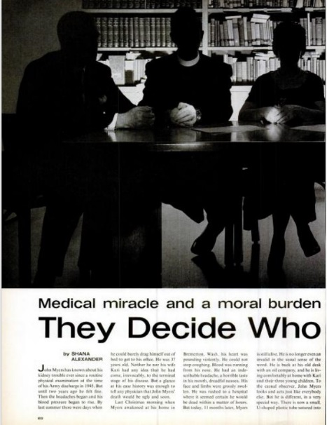
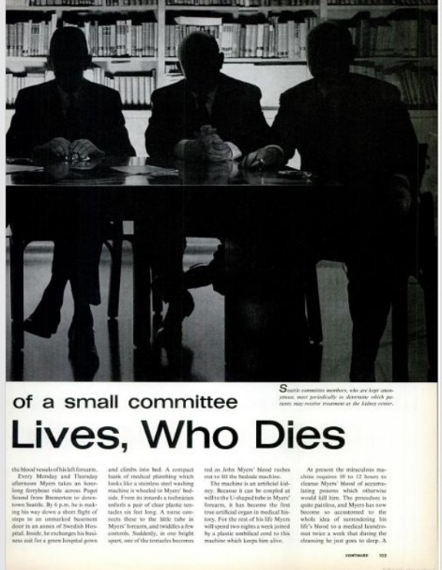
Hastane Etik Kurulların Tarihçesi
ABD- Diyaliz makinesinin icadı (1960’lı yıllar)
New Jersey Yüksek Mahkemesi Karen Ann Quinlan Kararı (1976)
New York Bebek Jane Doe Vakası (1980)
Avrupa örnekleri 1990’lar…

Slide 19
Hastane Etik Kurulları
Hastane etik kurulları günümüzde sağlık çalışanlarının ve hastaların karşılaştıkları etik sorunların çözümünde onlara yardım etmek amacıyla kurulmuş, temelde hasta-hekim ilişkisine müdahale etmeyen, etik danışmanlık veren birimlerdir.

Slide 20
Hastane Etik Kurulları
Farklı disiplinlerden üyelere sahip, kendini eğiten, çalıştığı kurumun politika geliştirme sürecine katkıda bulunan yapılardır.
Temelinde bağlı bulundukları kurumlarda “hasta odaklı hizmet sunumunu” geliştirmek bulunmaktadır .
Tavsiye kararı verdikleri ve sorumluluğun her zaman hastadan sorumlu birincil hekimin üzerinde olduğu unutulmamalıdır.

Slide 21
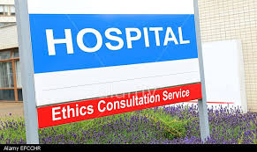
Hastane Etik Kurulları
Hastane etik kurullarının işlevleri
etik eğitimi,
sağlık kurumu için politika,
rehber geliştirme ve
etik danışmanlık hizmetleri olarak sıralanabilir.

Slide 22
Yapılanması
Multidisipliner
tıp etiği uzmanı,
hekimler,
hemşireler,
risk yöneticisi,
sağlık hukukçusu,
sosyal hizmet çalışmacısı,
din görevlisi
yerel toplumdan hasta temsilcisi
Konunun uzmanı

Slide 23
Yasal Konum
Kuruluşun yukarıdan aşağıya ya da aşağıdan yukarıya olmasına göre yasal konumu değişiyor.
Standart yok.

Slide 24
Türkiye’deki Durum
Yasal bir çerçevesi yok
2009 yılında yapılan bir çalışmada hastaneleri olan Tıp Fakültelerinin dekanlıklarına ve başhekimliklerine gönderilen 52 soru formundan 32 tanesinden cevap alınmıştır. Toplamda 10 HEK vardır.
Ege, Kocaeli ve Marmara Üniversiteleri örnekleri
14 Nisan 2015 itibariyle ilk toplantısını yapan Hacettepe Üniversitesi Hastane Etik Kurulu…

Slide 25
Türkiye’deki Durum
Üniversite Adı | HEK kuruluş yılı
GATA | 1997
Kocaeli Üniversitesi | 1999
Ege Üniversitesi | 1999
Marmara Üniversitesi | 2000
Akdeniz Üniversitesi | 2001–2009
Uludağ Üniversitesi | 2005
Abant İzzet Baysal Üniversitesi | 2005
Kahramanmaraş Sütçü İmam Üniversitesi | 2005
Karadeniz Teknik Üniversitesi | 2006
Düzce Üniversitesi | 2008

Slide 26
AEK-HEK
AEK’ler yasal çerçevelerle kurulan araştırmalarda insan gönüllüleri korumak amacıyla araştırma protokollerini bilimsel ve etik açıdan inceleyen, verdikleri kararlar bağlayıcı olan ve genelde 10-20 üyeli yapılanmalardır.

Slide 27
AEK-HEK
HEK’ler klinikte sağlık çalışanlarının gereksinimleri doğrultusunda kurulan, amacı hasta haklarını korumak ve sağlık çalışanlarına karşılaştıkları etik ikilemlerle ilgili destek sağlamak olan, verdikleri kararlar bağlayıcı olmayan ve genelde 5-10 üyeli nispeten küçük yapılanmalardır.

